Slide 1
BLOQUE 8. PERVIVENCIAS Y TRANSFORMACIONES ECONÓMICAS EN EL SIGLO XIX: UN DESARROLLO INSUFICIENTE

Slide 3
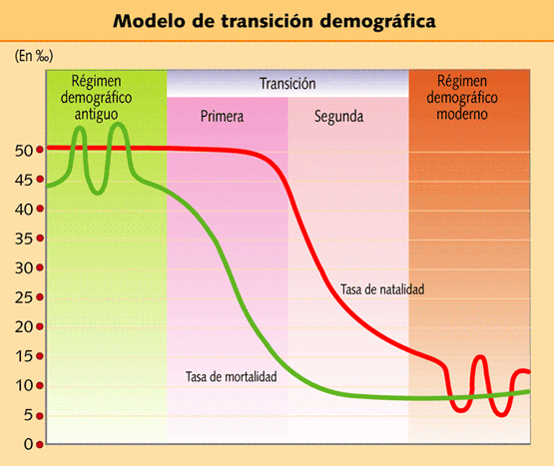

Slide 4
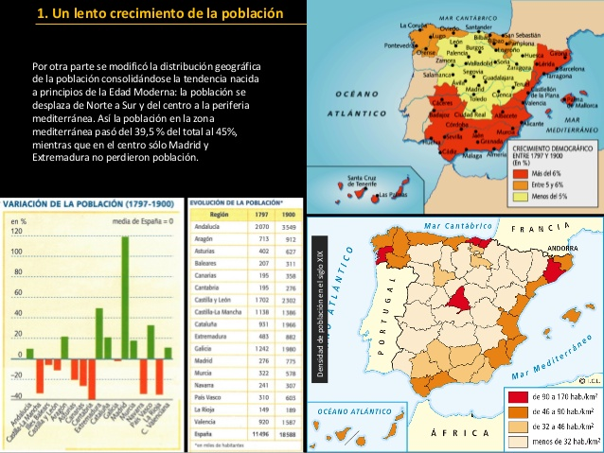

Slide 5
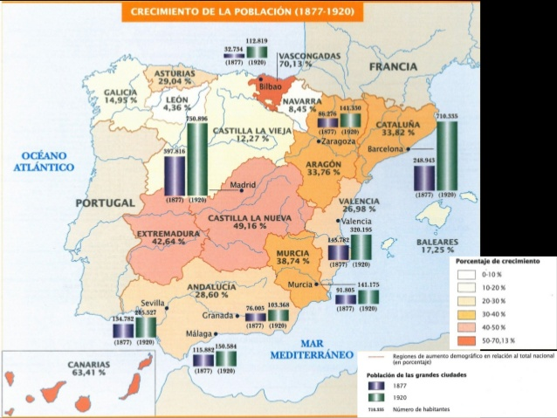

Slide 8
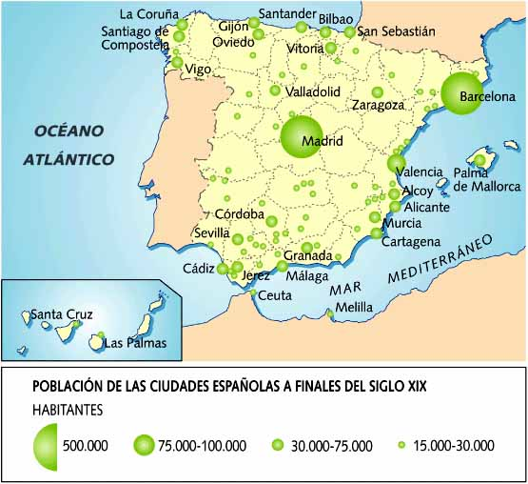

Slide 11
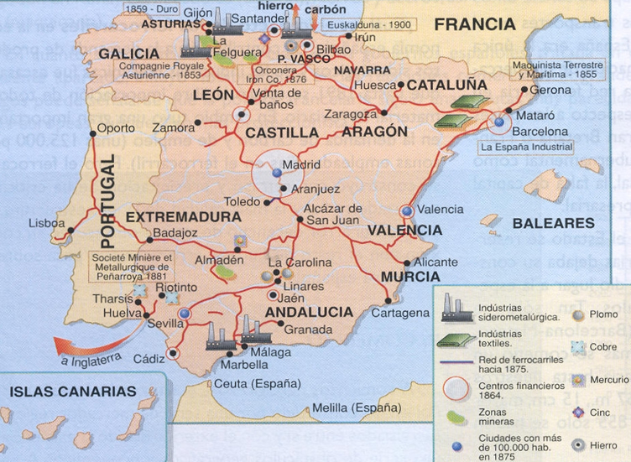

Slide 12
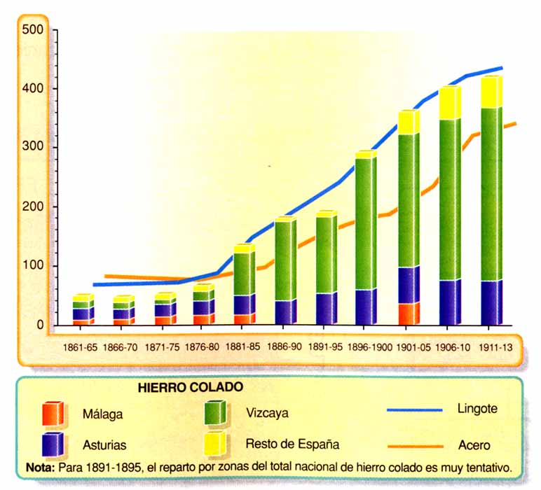

Slide 17
